Slide 1
Ôn tập
Mô hình hóa phần mềm
Nhóm: Simple - Group 05
19120416 – Nguyễn Anh Tuấn
19120325 – Đinh Huỳnh Tiến Phú
19120458 – Trần Thái Bảo
19120368 – Đỗ Xuân Thanh
19120328 – Võ Trọng Phú

Slide 2
Yêu cầu
Đây là Bài tập nhóm.
Thời gian thực hiện : 1 giờ
Nội dung
Nhóm sẽ xem lại một bài học được gán cho nhóm (xem file Google Sheet cùng thư mục), chọn các ý chính của bài học và biểu diễn lại theo cách của các bạn, sử dụng từ ngữ của bạn.
Nhóm có thể sử dụng bất kỳ cách biểu diễn nào (tự vẽ hình, sử dụng mind map, viết text. …)

Slide 3
Link mind map
https://www.figma.com/file/5cdOS02QzeVzqk890DekvR/Mind-map-(Community)-(Copy)?node-id=0%3A1

Slide 4
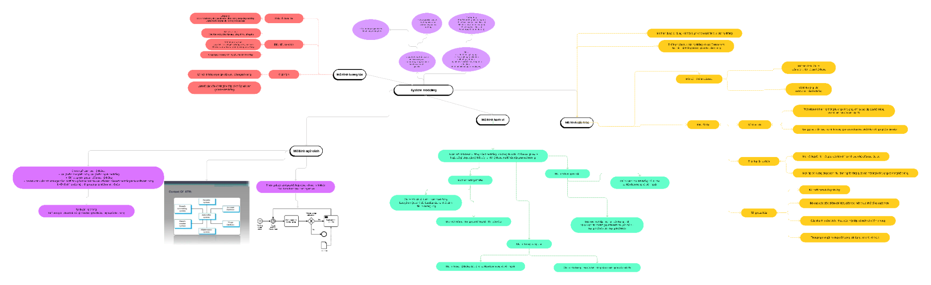

Slide 5
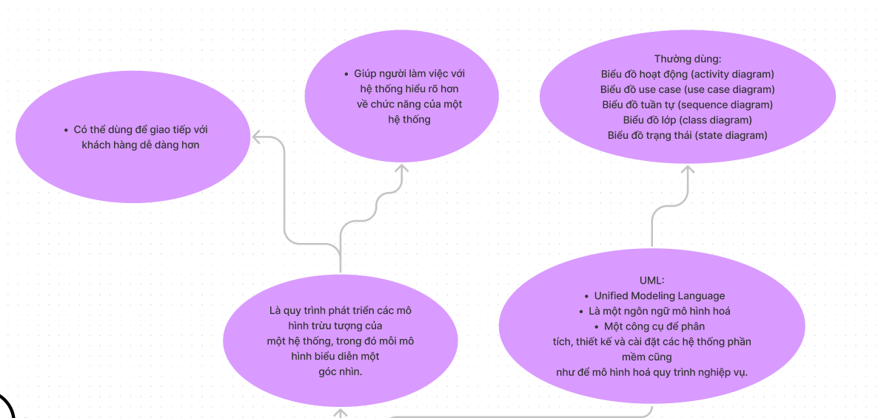

Slide 6
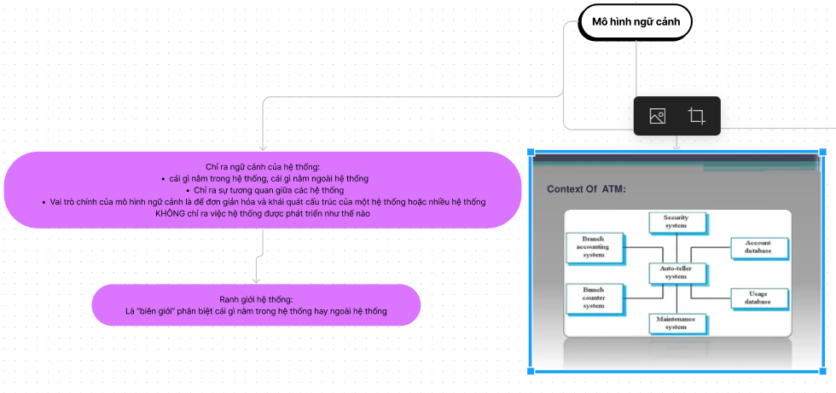

Slide 7
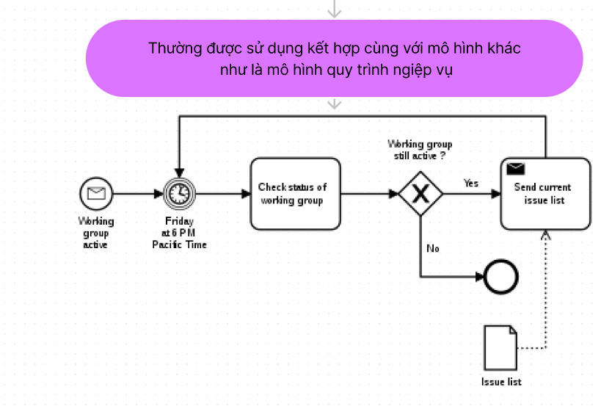

Slide 8
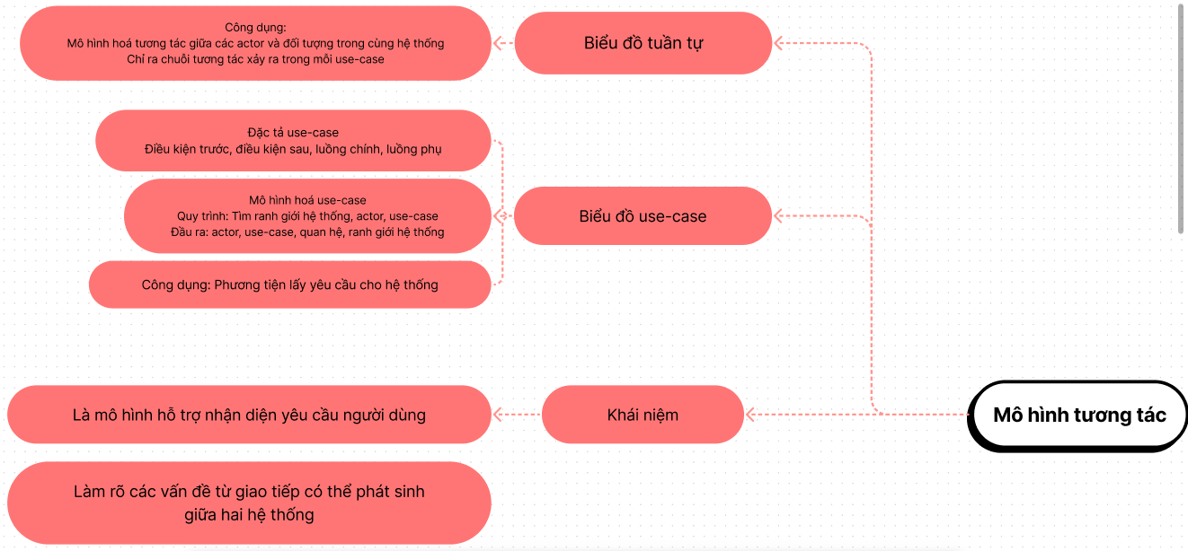

Slide 9
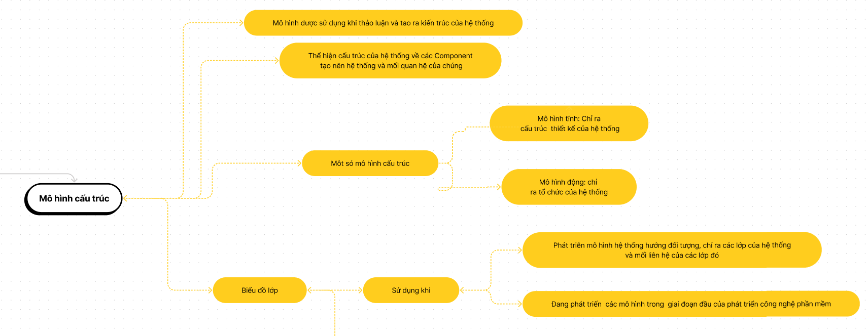
3. Mô hình cấu trúc

Slide 10
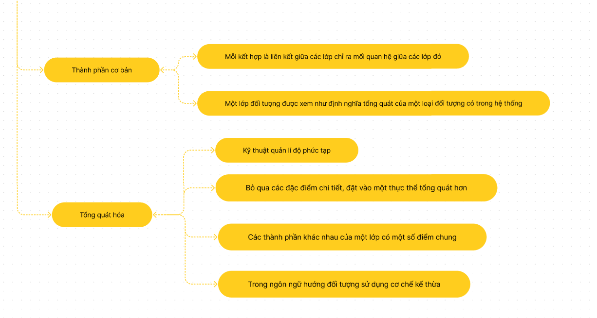

Slide 11
